Slide 1
TRƯỜNG TIỂU HỌC QUYẾT THẮNG
CHÀO MỪNG CÁC THẦY CÔ ĐẾN VỚI TIẾT
TIẾNG VIỆT LỚP 1
Giáo viên: Đoàn Thị Huyền Trang

Slide 3
Các con nghe bài hát và trả lời câu hỏi

Slide 4
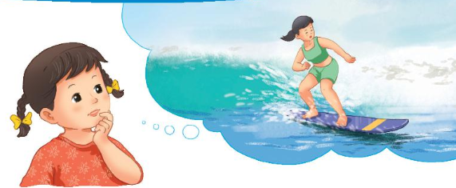
1
Nhận biết
ươc
ươc
Hà ước được lướt sóng biển.
ươt

Slide 7
3
Viết
ươc
ươt
thước kẻ
lướt ván

Slide 8
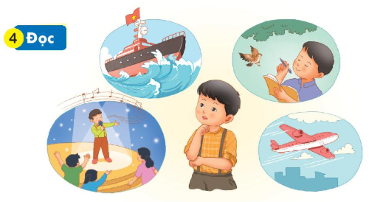
4
§äc
Lúc học hát, Nam ước làm ca sĩ. Lúc nghe mẹ đọc thơ, Nam lại ước trở thành nhà thơ. Khi ra biển, Nam ước là người lái tàu, vượt qua những con sóng lớn. Nhìn lên bầu trời, Nam lại ước làm phi công. Nam tự hỏi: ‘Bao giờ mình mới lớn nhỉ’ .

Slide 9
Giải lao

Slide 10
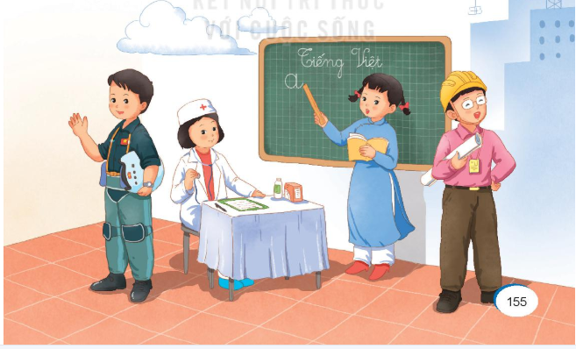
5
Nãi
Ước mơ của em

